Slide 1



第 8 章
Python文件操作
Python 数据处理（基础篇）

Slide 2
01
文本文件的读写
主要内容
02
文件与文件夹的常见操作
CONTENTS
03
Excel文件的读写

Slide 3
01
文本文件的读写

Slide 4
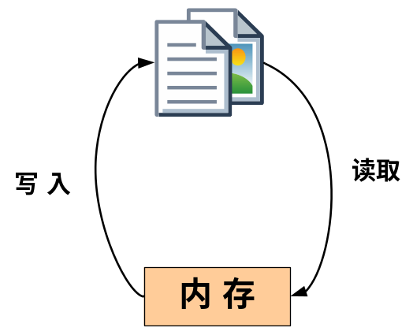
Python文件操作
文件：File
为了保存数据，方便修改和分享，数据通常以文件的形式存储在磁盘等外部存储介质中。根据逻辑上编码不同可将文件大致分为两类：文本文件和二进制文件。
文本文件：基于字符编码，存储的是普通字符串，不包括字体、字号、样式、颜色等信息，可通过文本编辑器显示和编辑，例如txt文件；
二进制文件：基于值编码的，以字节形式存储，其编码长度根据值的大小长度可变。通常在文件的头部相关属性中定义表示值的编码长度。例如视频、音频等。
Python中对文件的操作通常按照以下三个步骤进行：
（1）使用open()函数打开（或建立）文件，返回一个file对象；
（2）使用file对象的读/写方法对文件进行读/写的操作；
（3）使用file对象的close()方法关闭文件。

Slide 5
Python文件操作
open()方法
Python中提供open() 方法用于打开一个文件，并返回文件对象，在对文件进行处理过程都需要使用到这个函数，如果该文件无法被打开，会抛出 OSError错误。open() 方法的声明如下：
open(file, mode='r', buffering=None, encoding=None, errors=None, newline=None, closefd=True)
file: 表示文件名或文件路径的字符串；
mode: 文件打开的模式，如读、写、追加等，默认为读；
buffering: 设置缓存；
encoding: 设置文件的编码，一般使用“utf-8”；
errors: 设置编码错误的处理方式（忽略或报错）；
newline: 设置新行处理方式；
closefd:设置文件关闭时是否关闭文件描述符；
其中file参数是必须的，其他参数都是可选的，都有默认值。
实际应用中通常传递三个参数：file、mode 和 encoding。

Slide 6
Python文件操作
open()方法
file参数：以d:\test.txt（D盘下test.txt文件）为例，文件名的路径包含特殊字符“\”，有以下三种写法：
  r'd:\test.txt' 'd:\\test.txt' 'd:/test.txt'
mode参数：python中文件打开的模式主要涉及到以下字符：
  r: 以只读形式打开文件（默认值，可以省略），文件不存在时报错；
  w: 以只写形式打开文件，文件不存在时，则创建文件，文件存在时会清除原有内容；
  x: 文件不存在时新建文件并写入，文件存在则报错；
  a: 如果文件存在，在文件末尾追加写内容；
  b: 操作二进制文件；
  t: 操作文本文件（默认值，可以省略）；
  +: 打开文件用于更新，既可读，也可写，不能单独使用，需和其他字符配合使用。
这些字符可以组合使用，例如r+、wb、a+等

Slide 7
Python文件操作
open()方法
mode参数提供文件打开的主要模式组合及其特点表
Mode的取值 | 权限 |  |  | 是否以二进制读写？ | 是否删除原内容？ | 文件不存在时，是否产生异常？ | 文件指针的初始位置？
 | 读 | 写 | 附加
r | 是 |  |  |  |  | 是 | 头
r+ | 是 | 是 |  |  |  | 是 | 头
rb+ | 是 | 是 |  | 是 |  | 是 | 头
w |  | 是 |  |  | 是 | 否，新建文件 | 头
w+ | 是 | 是 |  |  | 是 | 否，新建文件 | 头
wb+ | 是 | 是 |  | 是 | 是 | 否，新建文件 | 头
a |  |  | 是 |  |  | 否，新建文件 | 尾
a+ | 是 |  | 是 |  |  | 否，新建文件 | 尾
ab+ | 是 |  | 是 | 是 |  | 否，新建文件 | 尾
写是指从头开始写，覆盖原有内容；附加是从文件末尾开始写，保留原有内容。
“r+”：写多少覆盖多少，未覆盖部分保留；”w+”：覆盖所有内容，最终为当前写的内容。

Slide 8
文件对象的常用方法
方法 | 作用
read([size]) | 读取文本数据，将所有内容作为一个字符串返回；若给定正整数n，将返回n个字节的字符（若不足n个字节字符，则有多少返回多少）
readline() | 单独读取文本的一行字符，包括"\n"字符
readlines() | 把文本文件中的每行文本作为一个字符串存入列表中并返回该列表
write(str ) | 写入文本数据，返回值为写入的字节数
writelines( [str ]) | 列表中每个元素作为一行，逐个写入列表中所有的元素，不会自动换行，没有返回值
close() | 刷新缓冲区里还没写入的信息，并关闭该文件
flush() | 刷新文件内部缓冲，把内部缓冲区的数据立刻写入文件，但不关闭文件
__next__() | 返回文件下一行
tell() | 方法返回文件的当前位置，即文件指针当前位置
seek(offset[,whence]) | 用于移动文件指针到指定位置，offset为需要移动的字节数；whence指定从哪个位置开始移动，默认值为0，0代表从文件开头开始，1代表从当前位置开始，2代表从文件末尾开始。

Slide 9
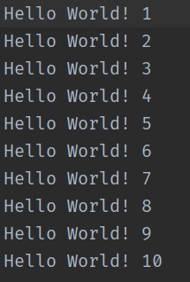
文件操作简单示例
向文件 test.txt 中写入10行“Hello World！行号” 。
fp = open("test.txt", "w", encoding="utf-8") # 打开文件
for i in range(1, 11): # 循环操作
fp.write("Hello World! " + str(i) + "\n") # 写入文件
fp.close() # 关闭文件
不需要手动创建“test.txt”文件；
默认不会自动换行，需要添加换行符；
多次运行结果一致，先删除再重新写入。
lines = [] # 创建空列表
for i in range(1, 11): # 循环操作
lines.append("Hello World!" + str(i) + "\n") # 列表中加内容
with open("test.txt", "w", encoding="utf-8") as fp: # 打开文件
fp.writelines(lines) # 一次性写入列表内容
with是一种上下文管理器，结束时会自动销毁相关资源，所以这里不需要手动关闭文件。
先把待写内容放到列表，然后一次性写入文件。
读取文件 test.txt 中的内容 。
with open("test.txt", "r", encoding="utf-8") as fp: # 打开文件
content = fp.readlines()#按行读取文件，结果为行的内容的列表
print(content)
with open("test.txt", "r", encoding="utf-8") as fp: # 打开文件
content = fp.read() # 读取文件内容
print(content) # 打印结果

Slide 10
文件操作简单示例
将文件 test.txt 复制一份，命名为 test_2.txt 。
with open("test.txt", "r", encoding="utf-8") as fp: # 打开文件
content = fp.read()
with open("test_2.txt", "w", encoding="utf-8") as fp: # 打开文件
fp.write(content)
打开test.txt读取内容并保存到content；
打开test_2.txt，将content写入文件；
多次运行结果一致，先删除再重新写入；
将文件 test_2.txt的内容插入到 test.txt 文件最后。
with open("test_2.txt", "r", encoding="utf-8") as fp: # 打开文件
content = fp.read()
with open("test.txt", "r+", encoding="utf-8") as fp: # 打开文件
fp.read() # 读取内容，将指针移动到最后
fp.write(content) # 写入内容
打开test_2.txt读取内容并保存到content；
以“r+”模式打开test.txt，先读将指针移动到最后，然后将content写入文件
多次运行，将会多次附加，文件内容会变化；
with open("test_2.txt", "r", encoding="utf-8") as fp: # 打开文件
content = fp.read()
with open("test.txt", "a", encoding="utf-8") as fp: # 打开文件
fp.write(content)
打开test_2.txt读取内容并保存到content；
以附加模式打开test.txt，将content写入文件
多次运行，将会多次附加，文件内容会变化；

Slide 11
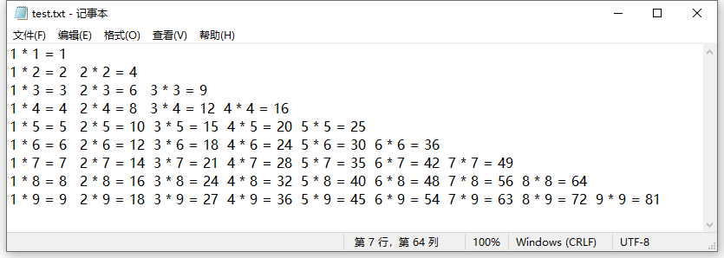
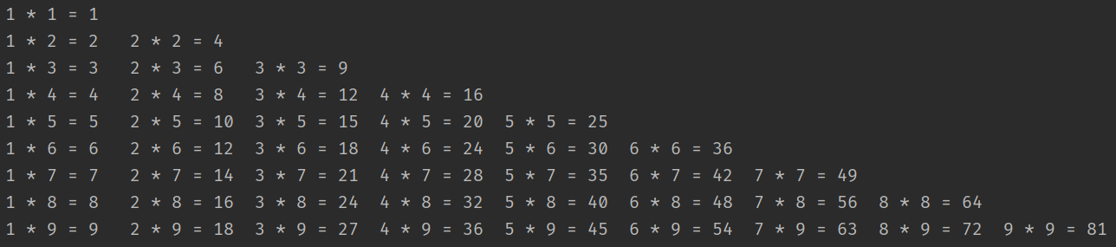
课后练习题
编写程序实现九九乘法表，并将其保存到文件test.txt中去。
文件读取打印效果

Slide 12
02
文件与文件夹的
常见操作方法

Slide 13
文件与文件夹操作方法
python的 os 模块提供了大量操作文件与文件夹的方法，有些在 os 模块中，有些在 os.path 模块中。
方法 | 作用
os.getcwd() | 获取当前工作目录，即当前程序文件所在的文件夹
os.chdir(path) | 改变当前工作目录，需传递新的路径
os.listdir(path) | 返回指定路径下的文件名称列表
os.mkdir(path) | 在某个路径下创建文件夹，找不到相应的路径时报错
os.makedirs(path) | 递归创建文件夹，找不到路径时自动创建
os.removedirs(path) | 递归删除文件夹，必须都是空目录，如果不是空文件夹将会报错
os.rename(src, dest) | 文件或文件夹重命名
os.path.split(path) | 将文件路径path分割成文件夹和文件名，并将其作为二元组返回
os.path.abspath(path) | 返回path规范化的绝对路径
os.path.join(path1, path2[, ...]) | 将多个路径组合后返回，例如将文件夹和里面的文件组合得到绝对路径
os.path.getsize(path): | 返回文件大小，以字节为单位

Slide 14
查找文件夹下所有满足要求的文件，例如查找“D:\测试案例”文件夹下所有以 xls 或 xlsx 为后缀名的文件。
文件和文件夹操作简单示例
import os
def travel(path): # 遍历文件夹
file_list = os.listdir(path) # 获取文件夹下所有文件
for cur_file in file_list: # 循环遍历每一个文件
temp_path = os.path.join(path, cur_file) # 绝对路径
if os.path.isdir(temp_path): # 如果是文件夹
travel(temp_path) # 递归遍历
continue
if os.path.isfile(temp_path): # 如果是文件
if temp_path.endswith("xls") or temp_path.endswith("xlsx"):
files.append(temp_path) # 添加到结果列表
files = [] # 保存符合要求的文件的列表
dest_path = "D:\\测试案例"
travel(dest_path) # 调用方法遍历文件夹
for file in files: # 循环遍历结果列表
print(file) # 打印符合要求的文件路径
主 要 思 路
获取当前路径下的所有文件
循环遍历每一个文件，得到文件的绝对路径；
判断路径是否为目录，如果是则递归调用；
判断路径是否为文件，如果是，则进一步判断文件是否以 xsl 或 xlsx 结束。
os.listdir(path): 列出路径下所有文件
os.path.join(path1, path2): 连接多个路径
os.path.isdir(path): 判断路径是否为文件夹
os.path.isfile(path): 判断路径是否为文件

Slide 15
课后练习题
编写程序实现递归搜索某个文件夹下所有的图片文件（例如 jpg、png文件），并将所有的图片文件复制到D：\images文件夹下。（关键提示：图片文件的复制可采用二进制操作）

Slide 16
03
Excel文件的读写

Slide 17
Python文件操作
Excel文件操作
Excel文件是一种二进制文件。Python官方发布版本中没有读写excel文件的模块。需要安装第三方模块来实现对excel文件的读写。较为简单而又常用的第三方库为 xlrd（读取Excel文件）、xlwt（向Excel文件中写入内容）。
安装第三方库的方法为： pip install xlrd pip install xlwt
Excel文件写入的操作步骤：
导入模块：xlwt
构造工作簿：Workbook
为工作簿添加表单：Worksheet
根据行列序号写入内容
保存文件
Excel文件读取的操作步骤：
导入模块：xlrd
打开Excel工作簿：Book
指定工作簿中的表单：Sheet
根据行列序号读取内容

Slide 18
Excel读取操作核心方法
Excel读取时主要的方法和属性 | Excel写入时主要的方法和属性
xlrd.open_workbook(文件名）：打开Excel文件 | xlwt.Workbook()：创建Excel文件
sheet_by_index(索引)：根据索引获取表单（Book类） | add_sheet(名称)：添加表单（Workbook类）
sheet_by_name(名称)：根据名称获取表单（Book类） | xlwt.XFStyle()：定义样式
nrows：一共有多少行（Sheet类） | xlwt.Font()：定义字体
ncols：一共有多少列（Sheet类） | xlwt.Alignment()：定义对齐方式
cell_value(行序，列序)：获取单元格内容（Sheet类） | write(行序，列序，内容，样式)：向单元格添加内容(Worksheet类）
row_values(行序)：获取某一行的内容（Sheet类） | write_merge(行序1，行序2，列序1，列序2，内容，样式)：合并指定范围单元格，并指定内容
……（更多内容查看帮助文档） | ……（更多内容查看帮助文档）

Slide 19
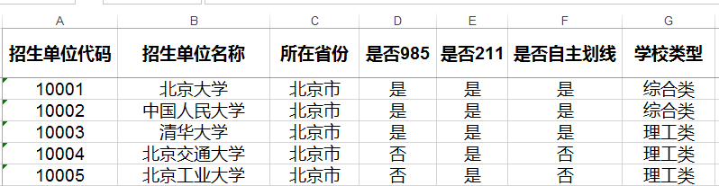
Excel读取操作案例
编写程序读取右图所示
Excel 文件。将结果保存到列表中进行返回。
def read_excel(file_name): # 读取Excel中的内容
wb = xlrd.open_workbook(filename=file_name) # 打开文件
s = wb.sheet_by_index(0) # 通过索引获取表单，这里获取第一个表单
items = [] # 定义列表保存所有行信息
for i in range(s.nrows): # 循环遍历每一行
item = [] # 创建列表用于保存每一行记录
for j in range(s.ncols): # 循环遍历每一列
item.append(s.cell_value(i, j)) # 添加每个单元格信息
items.append(item) # 添加每行信息
return items
schools = read_excel("school.xls")
for school in schools:
print(school)

Slide 20
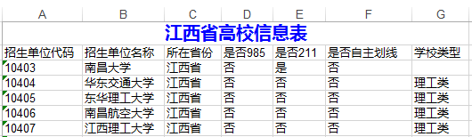
def write_excel(items, province): # 向Excel中写入内容
wb = xlwt.Workbook(encoding="utf-8")
s = wb.add_sheet(province + "高校信息表", cell_overwrite_ok=True)
style = xlwt.XFStyle() # 定义样式
font = xlwt.Font() # 定义字体
alignment = xlwt.Alignment() # 定义对齐方式
font.bold = True # 加粗
font.height = 300 # 字体大小
font.colour_index = 4 # 颜色
alignment.horz = alignment.HORZ_CENTER # 水平居中
alignment.vert = alignment.VERT_CENTER # 垂直居中
style.font = font # 设置字体
style.alignment = alignment # 设置对齐方式
s.write_merge(0, 0, 0, 6, province + "高校信息表", style)
for j in range(len(items[0])): # 写入表头
print("----")
s.write(1, j, items[0][j])
count = 2
for i in range(1, len(items)):
if items[i][2] == province:
for j in range(len(items[i])):
s.write(count, j, items[i][j])
count = count + 1
wb.save(province + ".xls")
Excel读取操作案例
将读取的 Excel 文件内容，写入到另一个Excel中，对学校所在省份进行简单判断。第一行合并单元格显示标题。
schools = read_excel("school.xls")
write_excel(schools, "江西省")

Slide 21
课后练习题
编写程序读取学校信息表内容，然后单独将所有的211高校放入一个表单，将所有的985高校放入一个表单，两个表单位于同一个Excel文件。

Slide 22
本 章 小 结
文本文件的读写：open函数（文件路径、操作模式、字符编码）、文件读取（read、readline、readlines）、文件写入（write、writelines）；
文件与文件夹的操作：获取当前目录、列出文件夹下所有文件、创建目录、路径的分割、路径的合并、判断是否为文件或文件夹、获取文件大小…；
Excel文件的操作：借助于第三方库、获取工作簿、获取表单、根据行和列对单元格进行操作、设置内容样式（字体、样式等）…

Slide 23
课后练习题
编写程序读取给定的test.txt文件内容，统计该文件中各单词出现的次数，并将统计结果按照单词出现的次数从高到低写入到文件result.xsl中。（test.txt是一个英文文本，单词之间通过空格隔开， 要求单词不区分大小写， 忽略逗号、句号等标点符号。result.xsl文件标题为词频统计结果，包含两列名称分别为：单词和频数，所有的频数以加粗红色显示。）

Slide 24
THANK YOU!

